Slide 1
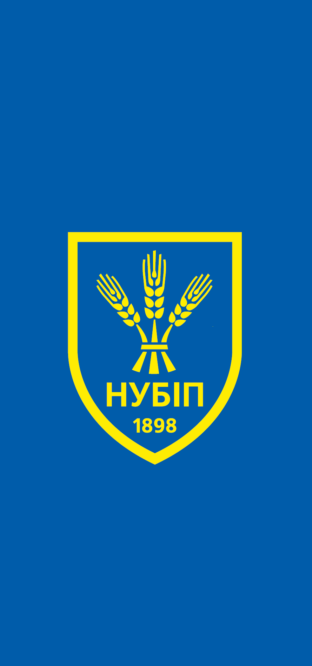
НАЦІОНАЛЬНИЙ УНІВЕРСИТЕТ БІОРЕСУРСІВ
І ПРИРОДОКОРИСТУВАННЯ УКРАЇНИ
МАГІСТЕРСЬКА КВАЛІФІКАЦІЙНА РОБОТА
Нові вимоги · академічна доброчесність · ШІ · захист
Доповідає:
Олена КОЛЕСНІКОВА,
заступник начальника навчального відділу
з магістерських програм
Київ · 2026

Slide 2

ЩО ВАЖЛИВО У НОВІЙ РЕДАКЦІЇ
Було → стало
01
02
03
ЗБЕРЕЖЕНО
УТОЧНЕНО
ОКРЕМО ВРЕГУЛЬОВАНО
Тема, звітування, постерна конференція, попередній захист
Електронний примірник, КЕП, процедура оприлюднення
Академічна доброчесність і використання ШІ
НУБіП УКРАЇНИ / МАГІСТЕРСЬКА КВАЛІФІКАЦІЙНА РОБОТА
Розд. 2–3.5
02 / 10

Slide 3
ВІСІМ КОНТРОЛЬНИХ ТОЧОК
Маршрут магістра до захисту
01
02
03
04
Тема
Атестація №1
Атестація №2
Перевірка
2 місяці
1 семестр
2 семестр
−2 тижні
до передзахисту
05
06
07
08
Постер
Передзахист
Файл + КЕП
Захист
−3 тижні
−2 тижні
−1 тиждень
за графіком
НУБіП УКРАЇНИ / МАГІСТЕРСЬКА КВАЛІФІКАЦІЙНА РОБОТА
П. 2.8, табл. 1
03 / 10

Slide 4
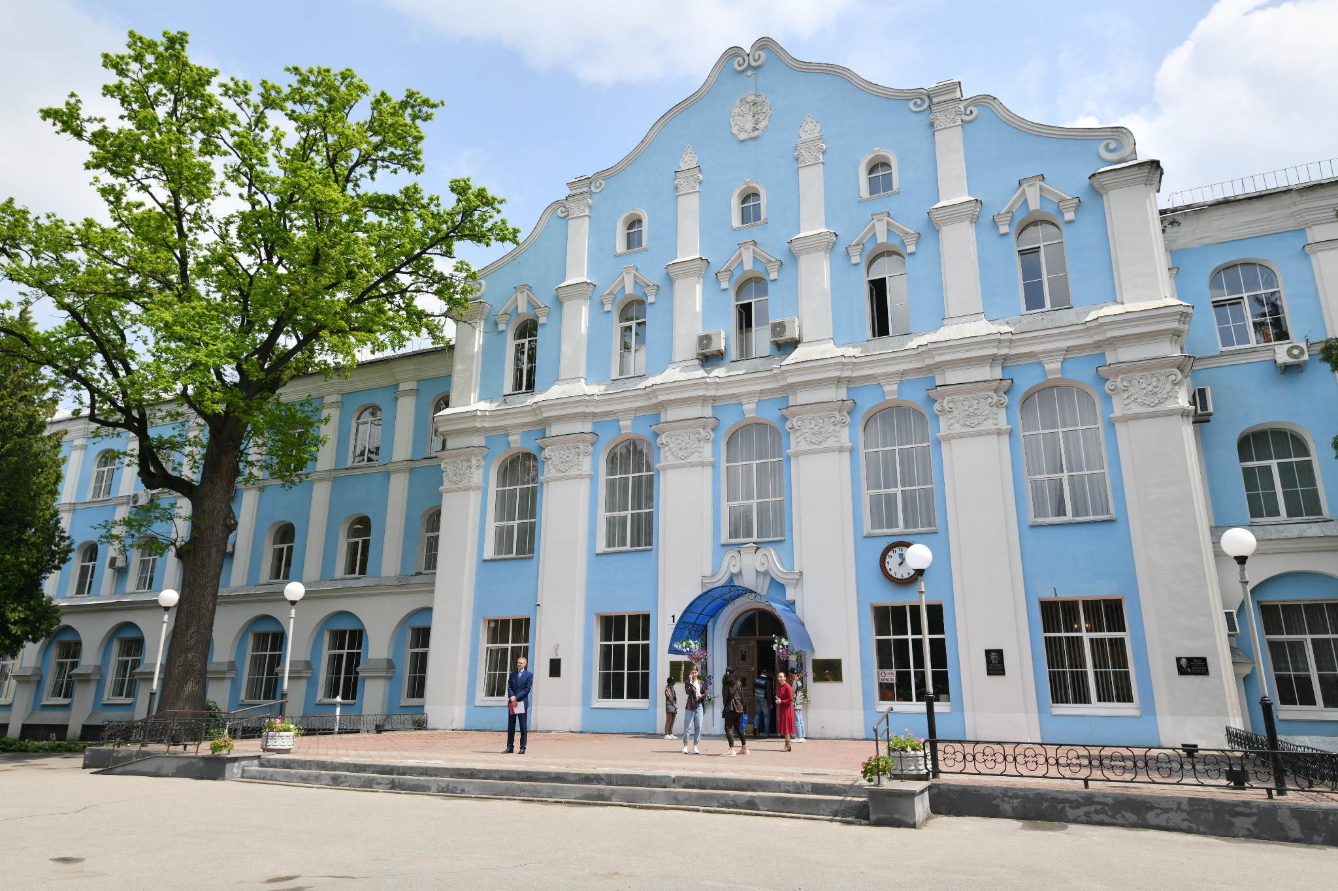
Апробація результатів магістерської
кваліфікаційної роботи
01 Наукові конференції та публікації
Участь у наукових конференціях із подальшим опублікуванням результатів досліджень.
02 Загальноуніверситетська конференція
Представлення результатів дослідження у форматі постерної презентації.
Публікації — обов’язкова умова апробації МКР перед публічним захистом.
НУБіП України | Кваліфікаційні роботи · 2026
4/10

Slide 5
КОНТРОЛЬНИЙ СПИСОК
Готовий текст ≠ допуск до захисту
✓
Виконаний індивідуальний навчальний план
✓
Перевірка академічної доброчесності
✓
Участь у постерній конференції
✓
Портфоліо магістра в MyNUBiP
✓
Успішний попередній захист
✓
Електронний примірник з КЕП
НУБіП УКРАЇНИ / МАГІСТЕРСЬКА КВАЛІФІКАЦІЙНА РОБОТА
П. 2.10, розд. 3.5
5 / 10

Slide 6
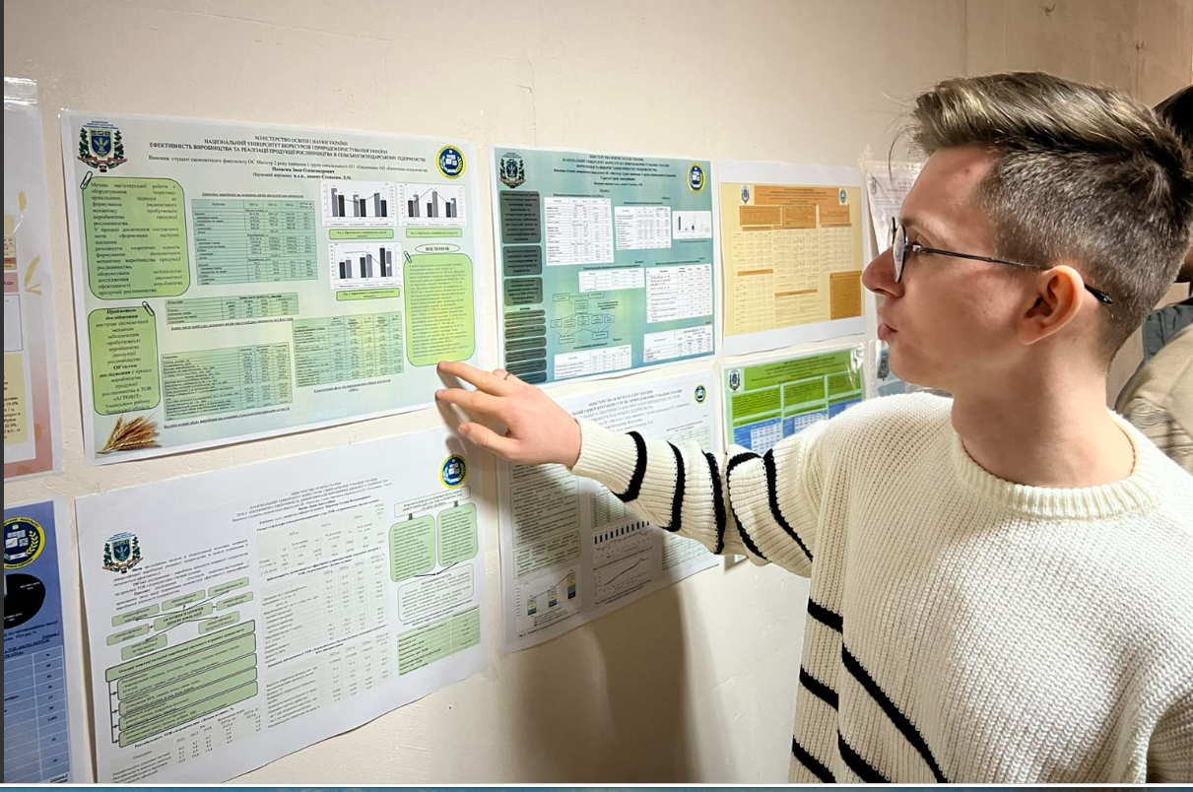
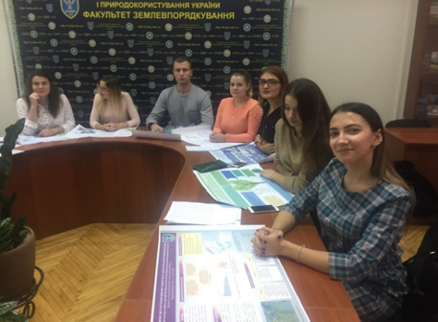
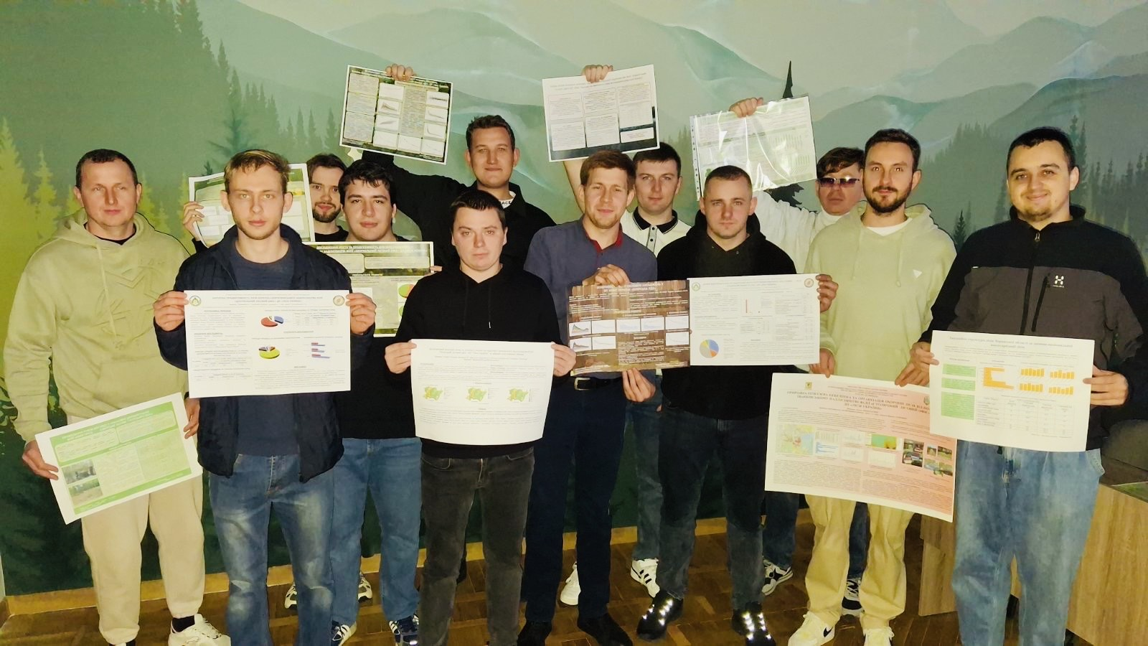
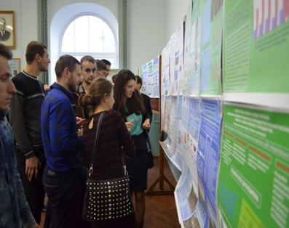
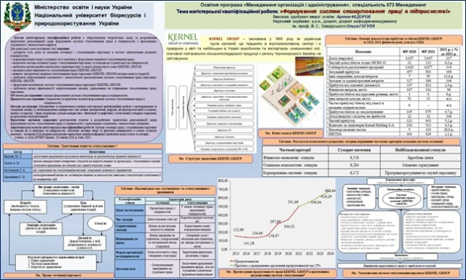
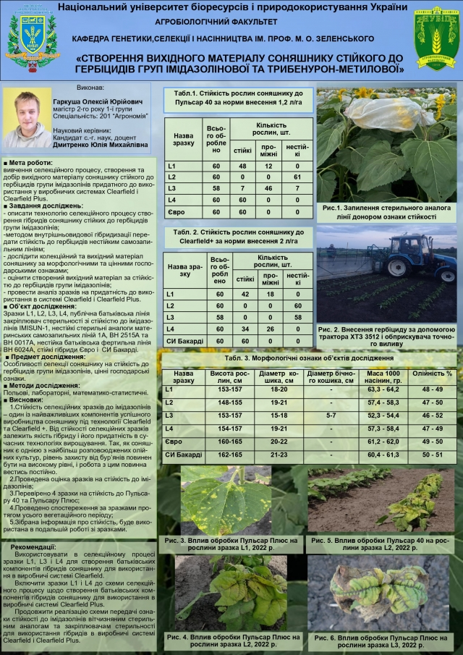
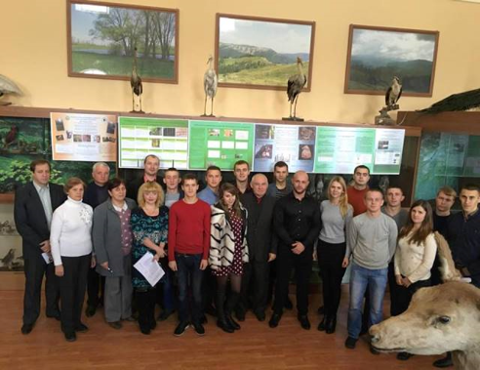
Постерна конференція
- апробація до захисту

Slide 7
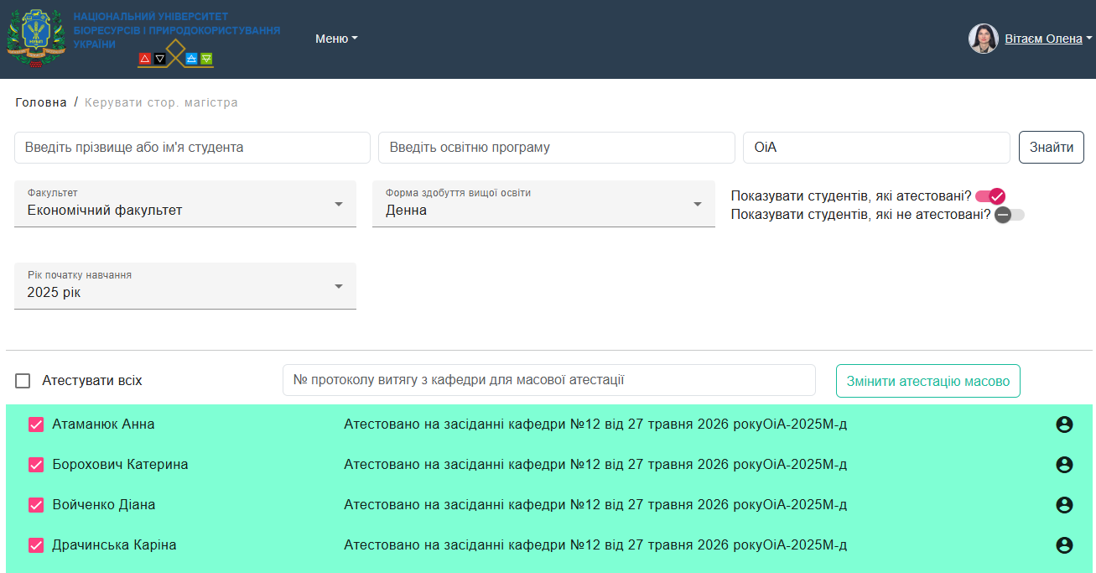
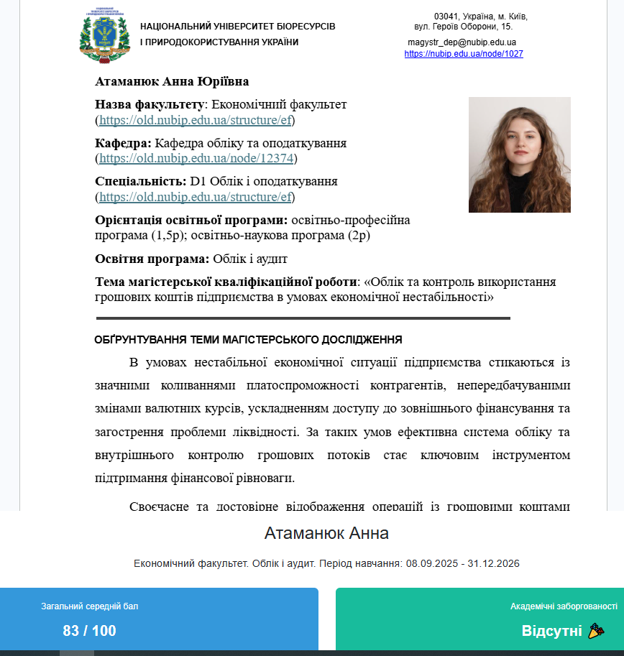
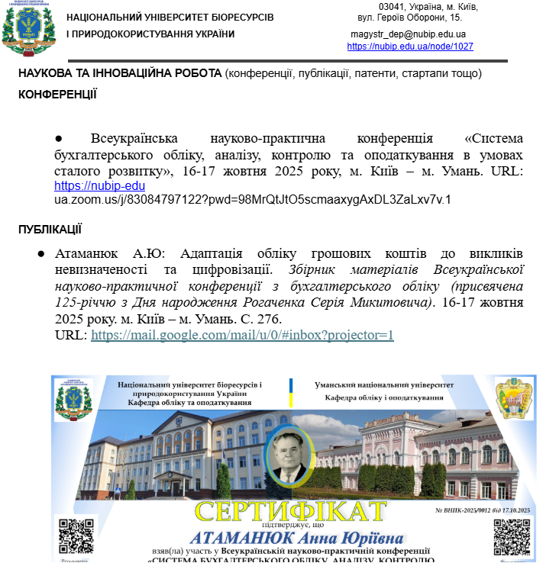
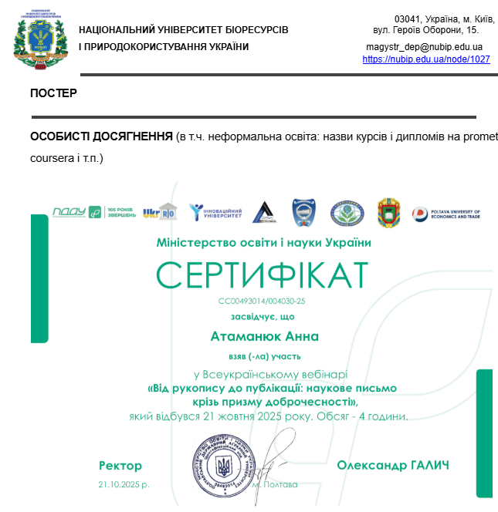
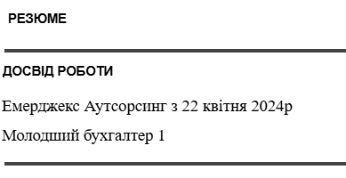
Портфоліо магістра в MyNUBiP
https://my.nubip.edu.ua
НУБіП України | Кваліфікаційні роботи · 2026 6 / 15

Slide 8
АКАДЕМІЧНА ДОБРОЧЕСНІСТЬ
ШІ: інструмент, а не автор
ДОПОМІЖНЕ ВИКОРИСТАННЯ
НЕПРИПУСТИМО
Редагування стилю
Переклад і робота з джерелами
Підтримка структурування
Допомога з кодом
Видавати згенероване за власне
Не перевіряти факти й джерела
Приховувати використання ШІ
Передавати конфіденційні дані
Прозорість + перевірка + особиста відповідальність
НУБіП УКРАЇНИ / МАГІСТЕРСЬКА КВАЛІФІКАЦІЙНА РОБОТА
П. 3.4
7 / 15

Slide 9

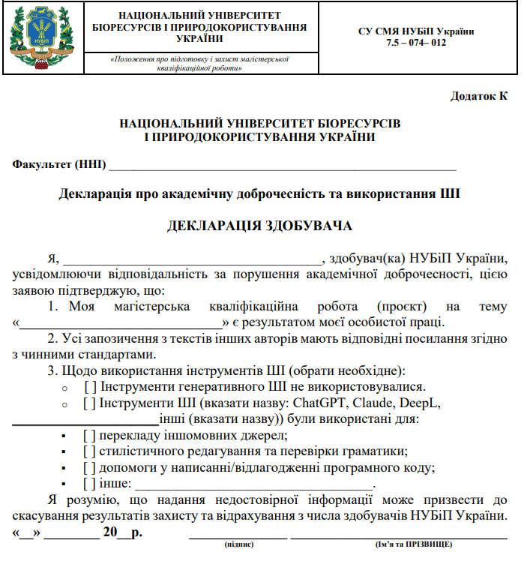
https://nubip.edu.ua/normatyvni-dokumenty-29
№21
НУБіП України | Кваліфікаційні роботи · 2026 8 / 15

Slide 10
1. Перевірка плагіату та допуск керівника — перші обов’язкові умови
КРОК 1.1
Перевірка на плагіат
Кваліфікаційна робота повинна пройти обов'язкову перевірку на наявність ознак академічного плагіату згідно з положенням НУБіП України.
Перевірка здійснюється уповноваженою особою через антиплагіатну систему університету.
КРОК 1.2
Допуск керівника
Робота допускається до процедури підписання КЕП ТІЛЬКИ після офіційного схвалення та допуску до захисту з боку наукового керівника.
Переконайтеся, що всі правки враховано та текст остаточно узгоджено.
КРОК 1.3
Збереження в PDF
Остаточний узгоджений варіант кваліфікаційної роботи необхідно зберегти у форматі PDF (*.pdf).
Перевірте коректність відображення форматизації, графіків, таблиць та списку літератури.
НУБіП України | Кваліфікаційні роботи · 2026 9/ 15

Slide 11
2. Стандарт назви файлу гарантує правильну реєстрацію в базі
УНІФІКОВАНИЙ ШАБЛОН НАЗВИ ФАЙЛУ КВАЛІФІКАЦІЙНОЇ РОБОТИ:
МАГ - [Форма] - [Абревіатура ОП] - 2026 - [ПІБ здобувача].pdf
ПРИКЛАДИ ОФОРМЛЕННЯ НАЗВ ФАЙЛІВ ДЛЯ МАГІСТРІВ НУБіП УКРАЇНИ:
Денна форма здобуття освіти (ДФ): МАГ-ДФ-ФІК-2026-Михайлюк В.І.pdf
Деталі структури: МАГ — Магістр | ДФ — Денна форма | ФІК — Освітня програма
Заочна форма здобуття освіти (ЗФ): МАГ-ЗФ-ЕЕЕ-2026-Іваненко К.А.pdf
Деталі структури: МАГ — Магістр | ЗФ — Заочна форма | ЕЕЕ — Освітня програма
Дистанційна форма здобуття освіти (ДИСФ): МАГ-ДИСФ-ТПЛ-2026-Авраменко Д.О.pdf
Деталі структури: МАГ — Магістр | ДИСФ — Дистанційна форма | ТПЛ — Освітня програма
НУБіП України | Кваліфікаційні роботи · 2026 10 / 15

Slide 12
3. Перехід на сайт Центрального засвідчувального органу (ЦЗО)
КРОК 1
Вхід на веб-портал
Зайдіть на офіційний веб-сайт Центрального засвідчувального органу:
https://czo.gov.ua
Примітка: Офіційний державний ресурс
КРОК 2
Розділ послуг
У верхньому меню сайту знайдіть та оберіть вкладку:
«Довірчі послуги»
Примітка: Меню навігації
КРОК 3
Опція підписання
У списку доступних послуг натисніть кнопку:
«Підписати документ»
Примітка: Вибір електронної послуги
КРОК 4
Запуск процедури
Оберіть дію:
«Підписати файл за допомогою електронного підпису»
Примітка: Початок роботи з КЕП
НУБіП України | Кваліфікаційні роботи · 2026 11 / 15

Slide 13
4. Авторизація та зчитування особистого ключа КЕП
Підтримувані провайдери та формати КЕП:
• Дія.Підпис (через мобільний застосунок Дія)
• Приват24 / SmartID (хмарний підпис ПриватБанку)
• monoКЕП (електронний підпис monobank)
• Файловий ключ (Key-6.dat, *.pfx, *.pk8 на носії)
• Апаратний носій (Токен / захищена флешка)
Порядок дій під час зчитання ключа:
1. Оберіть ваш надавач електронних довірчих послуг (АЦСК).
2. Оберіть спосіб підписання (Дія, SmartID або завантажте файл ключа).
3. Введіть пароль захисту особистого ключа.
4. Натисніть кнопку «Зчитати ключ». Перевірте відображені ПІБ здобувача.
5. Після успішного зчитання даних натисніть кнопку «Далі».
НУБіП України | Освітній рівень: Магістр | Кваліфікаційні роботи 2026 12 /15

Slide 14
5. Вибір формату підпису PAdES — обов’язковий стандарт НУБіП
УВАГА! ВАЖЛИВИЙ КРОК ПРИ ВИБОРІ ФОРМАТУ ПІДПИСУ:
При виборі формату підписання натисніть опцію «Ні, інший формат» та оберіть формат PAdES.
Чому саме формат PAdES?
✔ Електронний підпис зберігається ВСЕРЕДИНІ PDF-файлу.
✔ Не створюється додаткового файла підпису (*.p7s).
✔ Документ зручно відкривати, перевіряти та зберігати в електронному архіві НУБіП.
Алгоритм вибору в інтерфейсі ЦЗО:
1. Після зчитування ключа з'явиться вікно вибору типу підпису.
2. Натисніть кнопку «Ні, інший формат».
3. У випадаючому списку оберіть PAdES.
4. Переконайтеся, що розширення підписаного файлу залишиться *.pdf.
НУБіП України | Кваліфікаційні роботи · 2026 13 / 15

Slide 15
6. Підсумковий чек-лист готовності
для здобувача магістратури
✔ 1. Перевірка та допуск
Робота успішно пройшла перевірку на академічний плагіат та має допуск керівника до захисту.
✔ 2. Стандарт назви файлу
Назва файлу сформована за шаблоном: МАГ-[Форма]-[Абревіатура ОП]-2026-[ПІБ].pdf
✔ 3. Формат підпису PAdES
Підпис накладено на порталі czo.gov.ua у форматі PAdES (підпис збережено всередині одного PDF-файлу).
✔ 4. Надсилання керівнику
Готовий файл з КЕП завантажено та відправлено на електронну пошту наукового керівника.
НУБіП України | Кваліфікаційні роботи · 2026 14 / 15

Slide 16
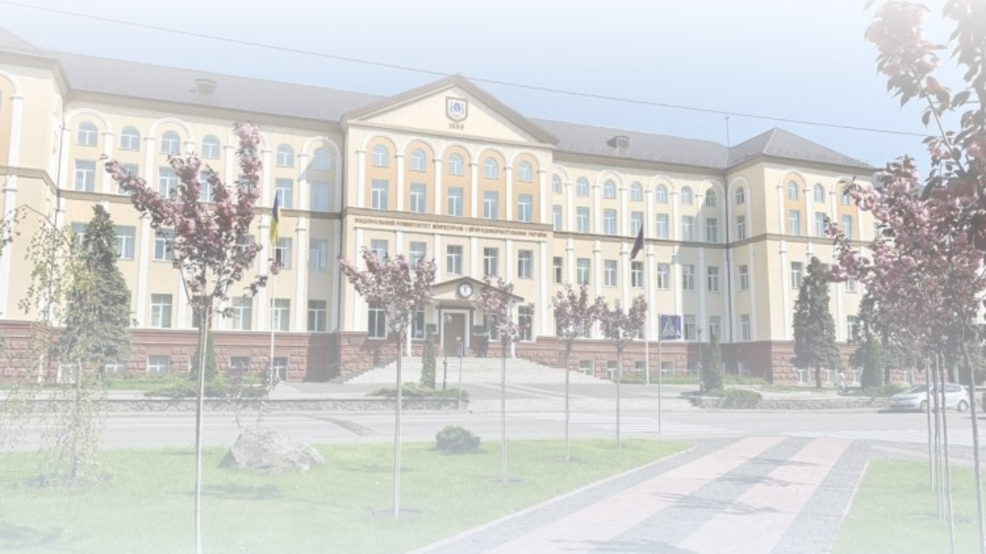
НУБІП УКРАЇНИ •
П’ЯТЬ ПРАВИЛ УСПІШНОЇ МКР
01 Конкретна проблема
02 Власний результат
03 Прозоре використання ШІ
04 Дотримання строків
Наукова бібліотека
05 Аргументований захист
Накладання КЕП
Цифрова бібліотека НУБіП

Slide 17
Олена Колеснікова,
заступник начальника навчального відділу
з магістерських програм
+38(044)527-89-73
magystr_dep@nubip.edu.ua

